Slide 1


TRƯỜNG THCS LONG BIÊN
BÀI GIẢNG ĐIỆN TỬ MÔN TOÁN 6
Tiết 55
MÔ HÌNH XÁC SUẤT TRONG MỘT SỐ TRÒ
CHƠI VÀ THÍ NGHIỆM (tiết 1)
GV: Đinh Thị Thanh Chà
Tổ Tự nhiên

Slide 2
Thực hiện theo các yêu cầu sau
HOẠT ĐỘNG MỞ ĐẦU
Một hộp có một quả bóng màu xanh và một quả bóng màu đỏ; các quả bóng có kích thước và khối lượng như nhau. Lấy ngẫu nhiên một quả bóng trong hộp.

Slide 3

Báo cáo của 3 học sinh với câu hỏi:
- Rổ bóng có mấy màu?
- Có biết trước lấy được bóng màu gì ?
- Quả bóng vừa lấy có thuộc tập hợp 2 màu{xanh,đỏ} không?
HOẠT ĐỘNG HÌNH THÀNH KIẾN THỨC

Slide 4

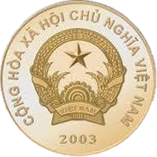
1
MÔ HÌNH XÁC SUẤT TRONG TRÒ CHƠI TUNG ĐỒNG XU
Quan sát đồng xu dưới đây ta quy ước: Mặt xuất hiện 5000 là mặt sấp hay mặt S; Mặt xuất hiện quốc huy là mặt ngửa hay mặt N
HOẠT ĐỘNG HÌNH THÀNH KIẾN THỨC

Slide 5

Yêu cầu thực hiện theo nhóm đôi
HOẠT ĐỘNG HÌNH THÀNH KIẾN THỨC
- Các nhóm báo cáo kết quả
- HS nêu dự đoán mặt xuất hiện của đồng xu
Hoạt động nhóm

Slide 6
Chú ý trong mô hình trò chơi xác suất đó là :
- Tung đồng xu một lần
- Tập hợp các kết quả có thể xảy ra đối với mặt xuất hiện của đồng xu đó là S hoặc N
HOẠT ĐỘNG HÌNH THÀNH KIẾN THỨC

Slide 7

* Kết luận:
HOẠT ĐỘNG HÌNH THÀNH KIẾN THỨC
Khi tung đồng xu một lần, có thể có hai kết quả đối với mặt xuất hiện của đồng xu đó là mặt S và mặt N

Slide 8
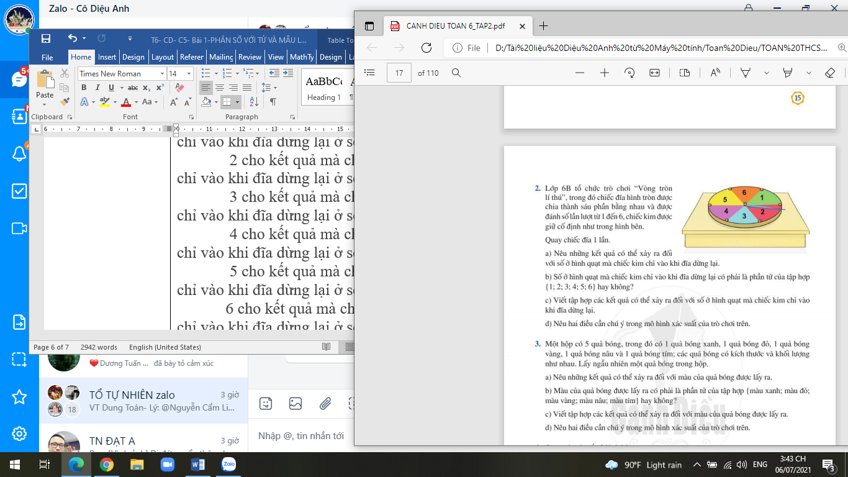
Bài tập 2/SGK tr16: Lớp 6B tổ chức trò chơi “Vòng tròn lý thú”trong đó chiếc đĩa hình tròn được chia thành sáu phần bằng nhau và được đánh số lần lượt từ 1 đến 6, chiếc kim được giữ cố định như trong hình vẽ. Quay chiếc đĩa 1 lần.
HOẠT ĐỘNG LUYỆN TẬP

Slide 9
HOẠT ĐỘNG LUYỆN TẬP
a) Nêu những kết quả có thể xảy ra đối với số ở hình quạt mà chiếc kim chỉ vào khi đĩa dừng lại
a) Khi quay chiếc đĩa 1 lần, có 6 kết quả có thể xảy ra đối với số ở hình quạt mà chiếc kim chỉ vào khi đĩa dừng lại, đó là:

Slide 10
HOẠT ĐỘNG LUYỆN TẬP
b) Số ở hình quạt mà chiếc kim chỉ vào khi đĩa dừng lại có phải là phần tử của tập hợp
hay không?
b) Số ở hình quạt mà chiếc kim chỉ vào khi đĩa dừng lại là phần tử của tập hợp

Slide 11
HOẠT ĐỘNG LUYỆN TẬP
c) Viết tập hợp các kết quả có thể xảy ra đối với số ở hình quạt mà chiếc kim chỉ vào khi đĩa dừng lại.
c) Tập hợp các kết quả có thể xảy ra đối với số ở hình quạt mà chiếc kim chỉ vào khi đĩa dừng lại là:

Slide 12
HOẠT ĐỘNG LUYỆN TẬP
d) Nêu hai điều cần chú ý trong mô hình xác suất của trò chơi trên.
d) Có 2 điều cần chú ý trong mô hình xác xuất của trò chơi trên.
- Quay chiếc đĩa 1 lần;
- Tập hợp các kết quả có thể xảy ra đối với số ở hình quạt mà chiếc kim chỉ vào khi đĩa dừng lại là:

Slide 13
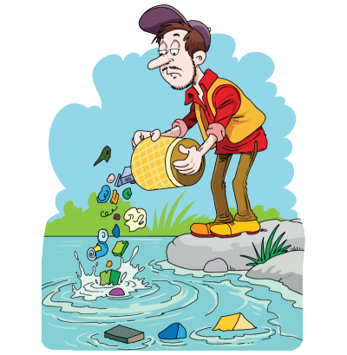

Tham gia trò chơi
HOẠT ĐỘNG VẬN DỤNG
Môi trường biển, sông, hồ đang bị ô nhiễm do rác thải của con người. Hãy cứu các loài sinh vật dưới biển bằng cách dọn sạch rác qua việc trả lời đúng các câu hỏi.

Slide 14









DỌN SẠCH
ĐẠI DƯƠNG

Slide 15








5
1
2
3
4

Slide 16

Lớp 6A1 chuẩn bị khai mạc đại hội liên đội của lớp mình vào một ngày ngẫu nhiên trong tuần trừ ngày chủ nhật. Hãy nêu kết quả có thể xảy ra?
Kết quả xảy ra có thể là các thứ sau: thứ hai,thứ ba, thứ tư, thứ năm, thứ sáu, thứ bảy

Slide 17
Lớp 6A1 chuẩn bị khai mạc đại hội liên đội của lớp mình vào một ngày ngẫu nhiên trong tuần trừ ngày chủ nhật. Kết quả xảy ra thuộc tập hợp nào?
Kết quả xảy ra thuộc tập hợp sau:
{thứ hai,thứ ba, thứ tư, thứ năm, thứ sáu, thứ bảy}

Slide 18
Lớp 6A1 chuẩn bị khai mạc đại hội liên đội của lớp mình vào một ngày ngẫu nhiên trong tuần trừ ngày chủ nhật.
Khi chọn ta cần chú ý điều gì?
Có hai chú ý:
Lấy ngẫu nhiên
Kết quả xảy ra thuộc tập hợp sau:
{thứ hai,thứ ba, thứ tư, thứ năm, thứ sáu, thứ bảy}

Slide 19
Trong hộp có 5 tấm thẻ được đánh số : 1,2,3,4,5.Một hs trong lớp lên rút ngẫu nhiên 1 tấm thẻ. Hãy nêu con số nào hs đó có thể rút được?
Con số hs đó có thể rút được là: 1,2,3,4,5

Slide 20
Trong hộp có 5 tấm thẻ được đánh số: 1,2,3,4,5.Một hs trong lớp lên rút ngẫu nhiên 1 tấm thẻ. Con số trên tấm thẻ hs rút được thuộc tập hợp nào?
Con số hs rút được thuộc tập hợp {1;2;3;4;5}

Slide 21
HƯỚNG DẪN TỰ HỌC Ở NHÀ
Học bài theo SGK và vở ghi.
Bài tập về nhà: 1,3/SGK-15

